Slide 1

Elektřina a magnetismus
Fyz 129
Transformátor I
Transformátor II
Přenos elektrické
energie
Elektrická přenosová soustava
Distribuční soustava
Transformátor
Princip transformátoru
Transformační rovnice
27. 5. 2026
Videa k výuce matematiky a fyziky: Petr Němec - YouTube

Slide 2
Elektrická přenosová soustava – jednoduše
Elektrická přenosová soustava slouží k přenosu elektrické energie z elektráren k odběratelům (domácnostem, nemocnicím, školám nebo firmám).
Elektrárny vyrábějí elektřinu obvykle o napětí několika tisíc voltů. Aby bylo možné přenášet elektřinu na velké vzdálenosti s malými ztrátami, používá se velmi vysoké napětí.
Proč se používá vysoké napětí?
Při vyšším napětí stačí menší elektrický proud. Díky tomu:
se vodiče méně zahřívají,
vznikají menší ztráty energie,
přenos elektřiny je levnější a účinnější.
Úloha transformátorů
Napětí se mění pomocí transformátorů:
u elektrárny transformátor napětí zvýší,
během přenosu se používá velmi vysoké napětí (např. 110 kV nebo 400 kV),
před dodáním do měst a budov transformátory napětí opět sníží.

Slide 3
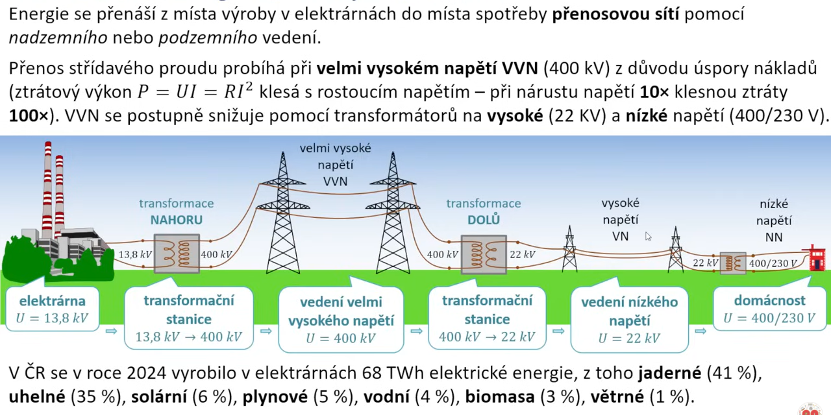
Přenos elektrické energie

Slide 4
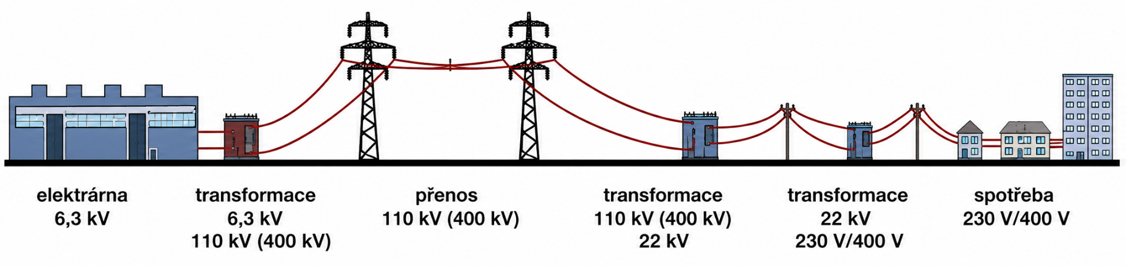
Jak jde elektřina k odběratelům?
Elektrárna vyrobí elektřinu.
Transformátor zvýší napětí.
Elektřina se přenáší vedením na velké vzdálenosti.
Další transformátory napětí postupně snižují.
Do domácností a budov přichází napětí 230 V / 400 V.
Důležité hodnoty napětí
elektrárna: asi 6 kV
přenosová soustava: 110–400 kV
distribuční síť: kolem 22 kV
domácnosti: 230 V / 400 V
Shrnutí
Transformátory umožňují bezpečný a účinný přenos elektrické energie od elektrárny až ke spotřebitelům. Vysoké napětí snižuje energetické ztráty při přenosu na velké vzdálenosti.

Slide 5
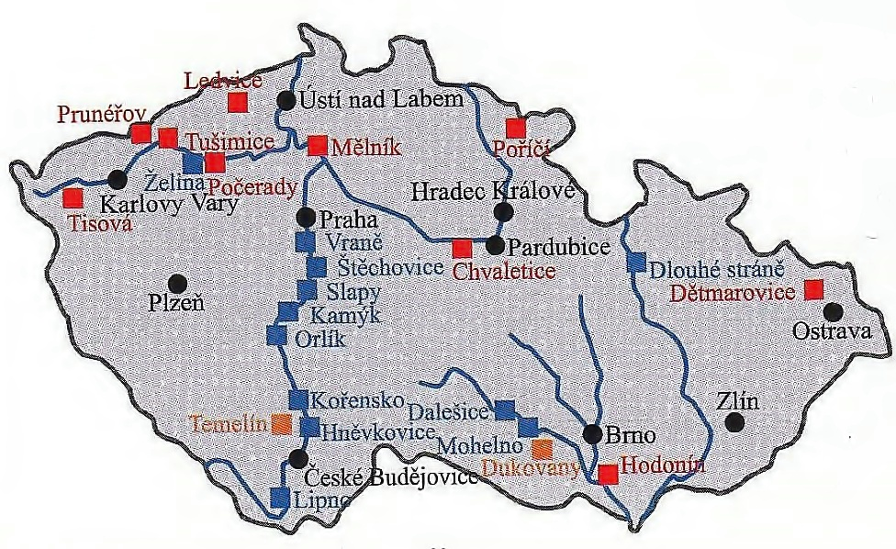
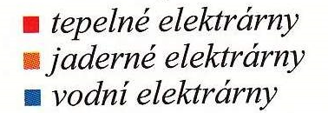
Elektrárny v České republice

Slide 6
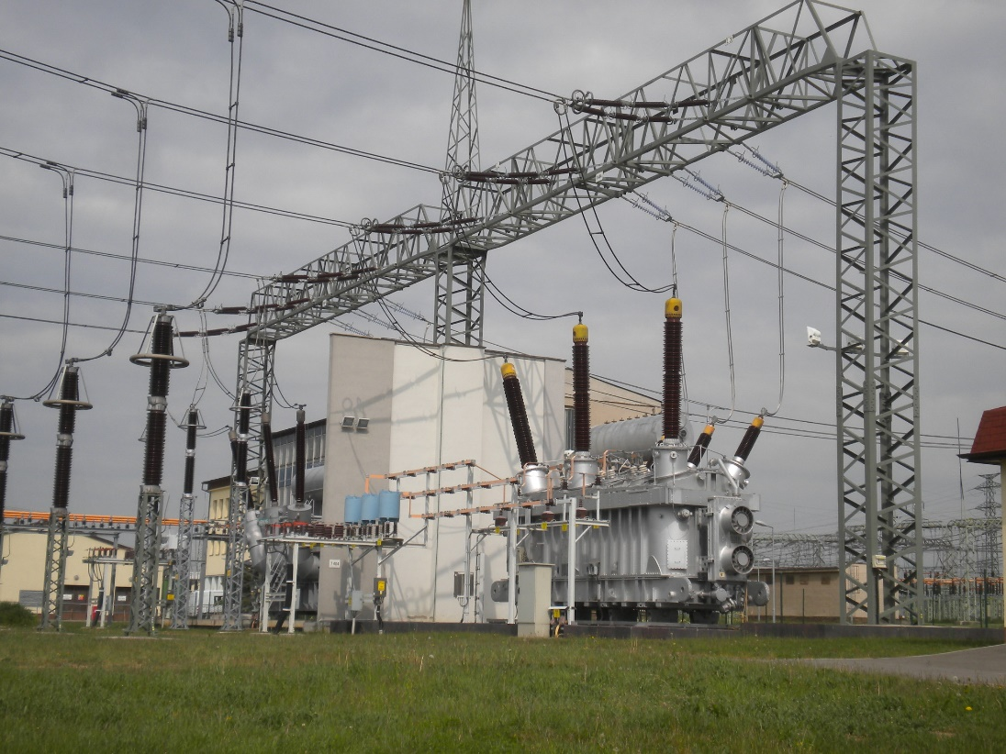
Zopakujte si:
Napětí 6,3 kV až 10kV získané v alternátorech elektrárny není vhodné pro přenos elektrické energie z důvodu vysokých proudů v řádu desítek tisíc ampérů. Proto se napětí transformuje ne velmi vysoké napětí 220 kV nebo 400 kV vhodné pro přenos elektrické energie v přenosové síti.
Pro přenos elektrické energie v distribuční síti se napětí v přenosové síti transformuje na 22 kV.
Elektrická energie se v místních rozvodnách transformuje na nízké napětí 230 V případně na 400 V, které se přenáší spotřebitelskou sítí do domácností, dílen apod.
Rozvodna 110 kV / 22 kV
Transformace se provádí z důvodu snížení ztrát při přenosu elektrického proudu.
Obecně platí – čím větší napětí, tím menší ztráty

Slide 7
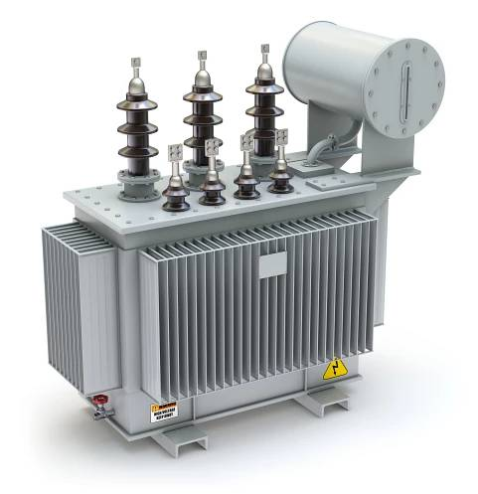
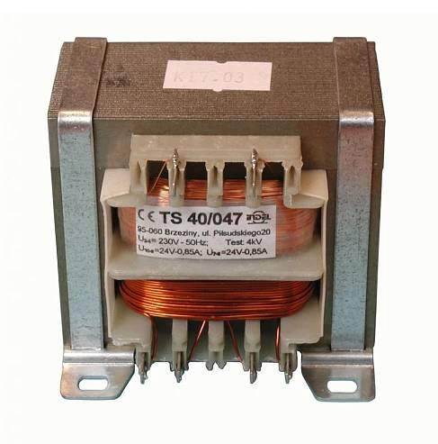
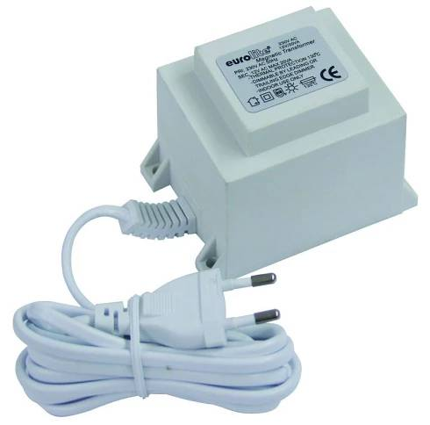
Transformátor
Transformátor je elektrické zařízení, které slouží ke změně velikosti střídavého napětí.
Může:
zvyšovat napětí pro přenos elektřiny na velké vzdálenosti,
snižovat napětí na bezpečné hodnoty pro běžné používání elektrických přístrojů.
Transformátor také může oddělovat elektrické obvody, což zvyšuje ochranu před úrazem elektrickým proudem.
Je důležitou součástí elektrické sítě, protože umožňuje bezpečný a účinný přenos elektrické energie od elektráren až ke spotřebitelům.

Slide 8
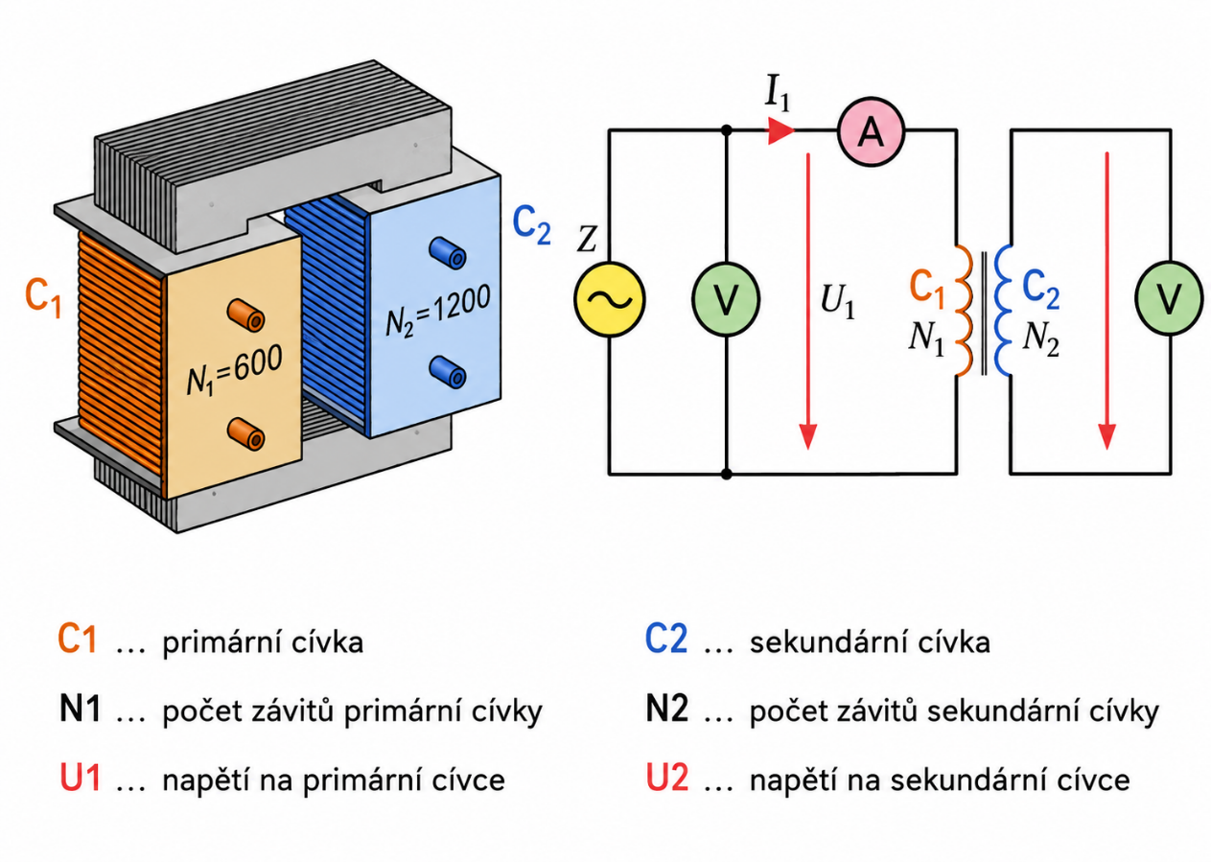
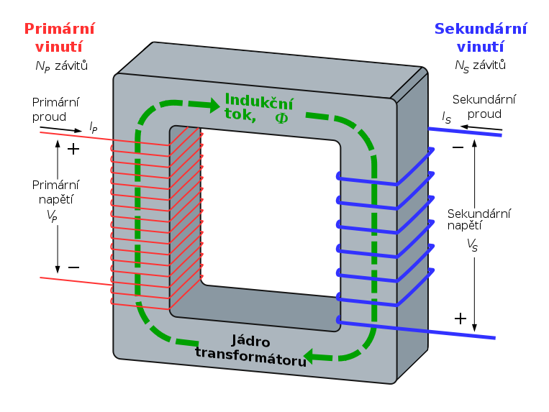
Základní princip transformátoru
Jednofázový transformátor tvoří dvě cívky – primární $C_{1}$ a sekundární $C_{2}$. Cívky jsou na společném jádře z měkké oceli. Cívka $C_{1}$ je připojena ke zdroji střídavého napětí $U_{1}$ a prochází jí střídavý proud $I_{1}$, který vytváří v jádře proměnné magnetické pole.

Slide 9
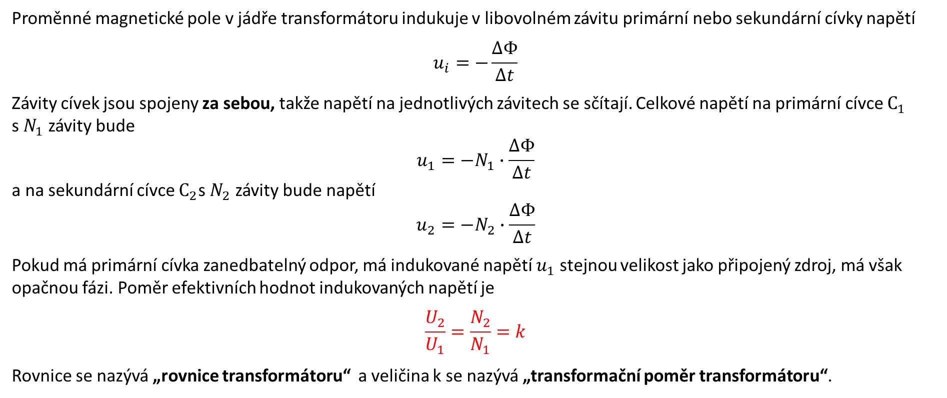
Základní princip transformátoru
Proměnné magnetické pole v jádře transformátoru indukuje v libovolném závitu primární nebo sekundární cívky napětí
$$u_{i}=−\frac{∆Φ}{∆t}$$
Závity cívek jsou spojeny za sebou, takže napětí na jednotlivých závitech se sčítají. Celkové napětí na primární cívce $C_{1}$
s $N_{1}$ závity bude
$$u_{1}=−N_{1}∙\frac{∆Φ}{∆t}$$
a na sekundární cívce $C_{2}$s $N_{2}$ závity bude napětí
$$u_{2}=−N_{2}∙\frac{∆Φ}{∆t}$$
Pokud má primární cívka zanedbatelný odpor, má indukované napětí $u_{1}$ stejnou velikost jako připojený zdroj, má však opačnou fázi. Poměr efektivních hodnot indukovaných napětí je
$$\frac{U_{2}}{U_{1}}=\frac{N_{2}}{N_{1}}=k$$
Rovnice se nazývá „rovnice transformátoru“ a veličina k se nazývá „transformační poměr transformátoru“.
Jestliže $N_{2}>N_{1}$, je $k>1$ a probíhá transformace nahoru, tj. $U_{2}>U_{1}$. Při $N_{2}<N_{1}$, je $k<1$ a nastává transformace dolů, tj. $U_{2}<U_{1}$.

Slide 10
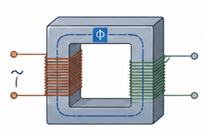

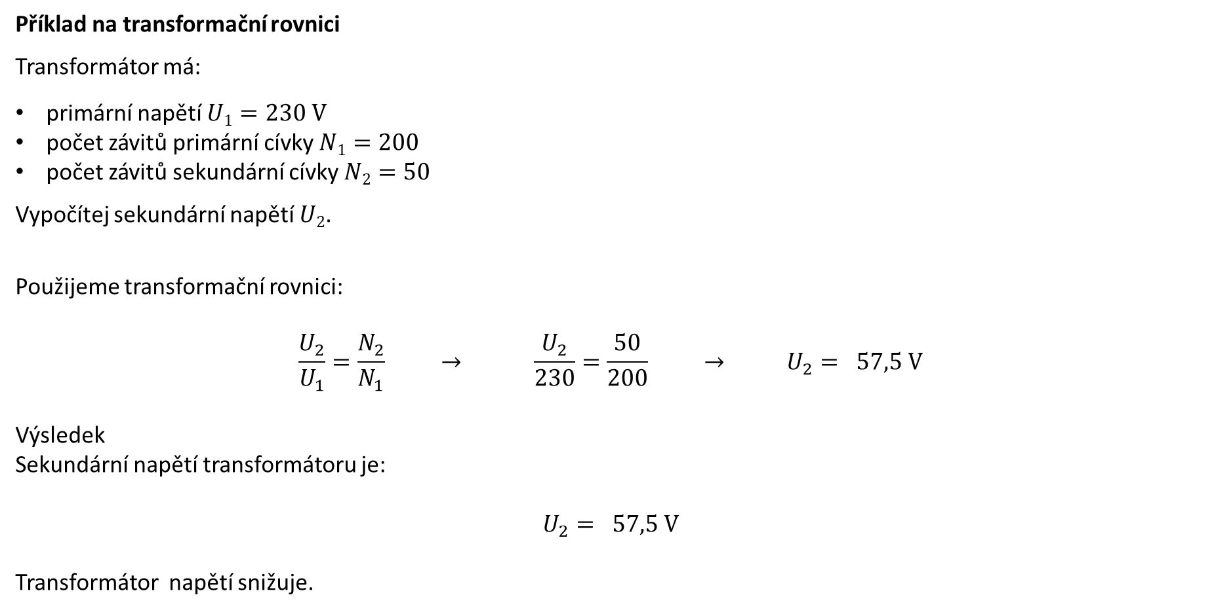



Příklad na transformační rovnici
Transformátor má:
primární napětí $U1=230 V$
počet závitů primární cívky $N1=200$
počet závitů sekundární cívky $N2=50$
Vypočítej sekundární napětí $U2$​.
Použijeme transformační rovnici:
$$\frac{U_{2}}{U_{1}}=\frac{N_{2}}{N_{1}} → \frac{U_{2}}{230}=\frac{50}{200} → U_{2}= 57,5 V$$
Výsledek
Sekundární napětí transformátoru je:
$$U_{2}= 57,5 V$$
Transformátor napětí snižuje.
$$U1=230 V$$
$$U2= ? V$$
$$N1=200$$
$$N2=50$$

Slide 11
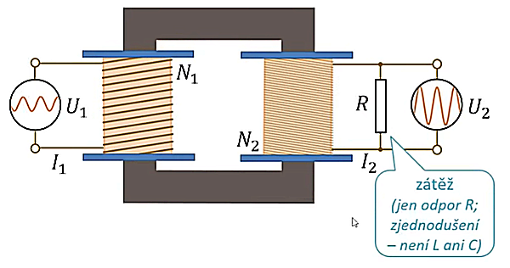
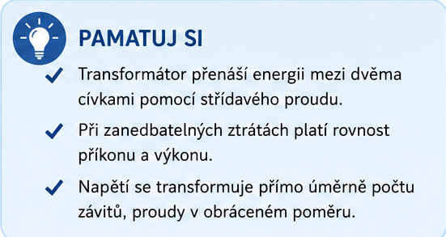
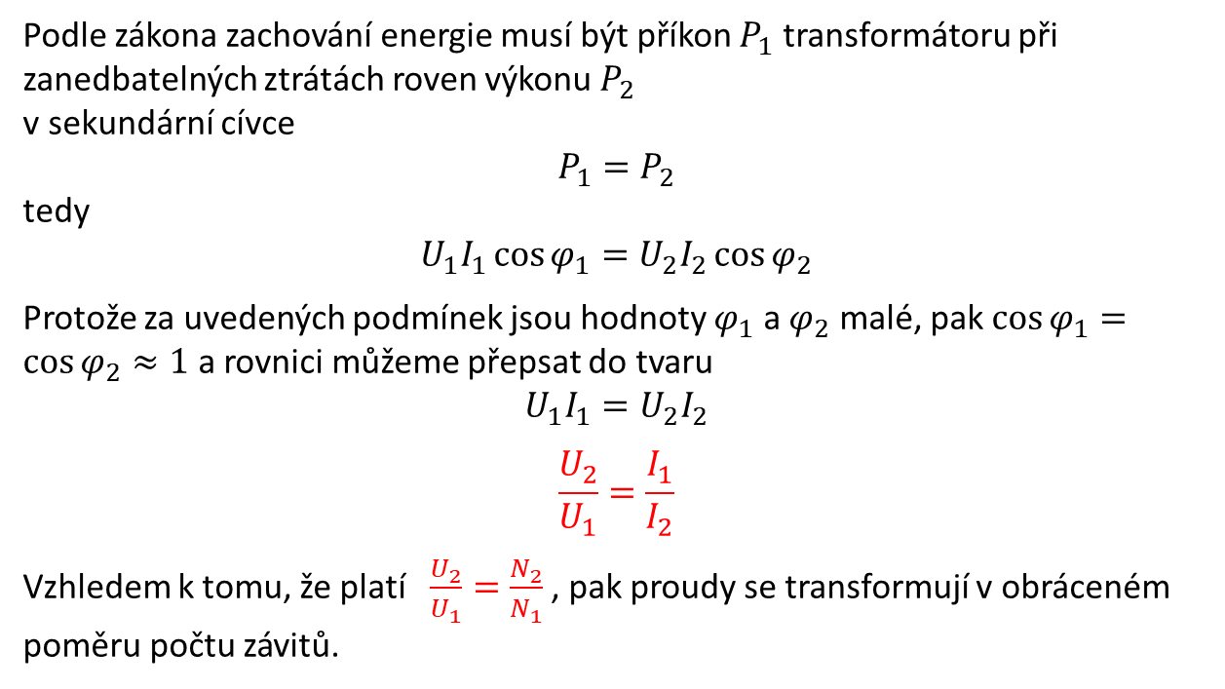
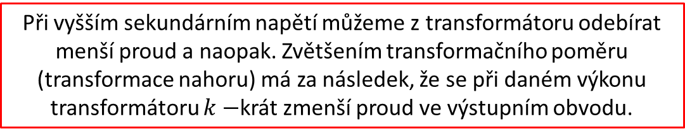
Transformátor – zákon zachování energie
Podle zákona zachování energie musí být příkon $P_{1}$ transformátoru při zanedbatelných ztrátách roven výkonu $P_{2}$
v sekundární cívce
$$P_{1}=P_{2}$$
tedy
$$U_{1}I_{1}\cos{φ_{1}}=U_{2}I_{2}\cos{φ_{2}}$$
Protože za uvedených podmínek jsou hodnoty $φ_{1}$ a $φ_{2}$ malé, pak $\cos{φ_{1}}=\cos{φ_{2}}≈1$ a rovnici můžeme přepsat do tvaru
$$U_{1}I_{1}=U_{2}I_{2}$$
$$\frac{U_{2}}{U_{1}}=\frac{I_{1}}{I_{2}}$$
Vzhledem k tomu, že platí $\frac{U_{2}}{U_{1}}=\frac{N_{2}}{N_{1}}$ , pak proudy se transformují v obráceném poměru počtu závitů.
Při vyšším sekundárním napětí můžeme z transformátoru odebírat menší proud a naopak. Zvětšením transformačního poměru (transformace nahoru) má za následek, že se při daném výkonu transformátoru $k−$krát zmenší proud ve výstupním obvodu.

Slide 12

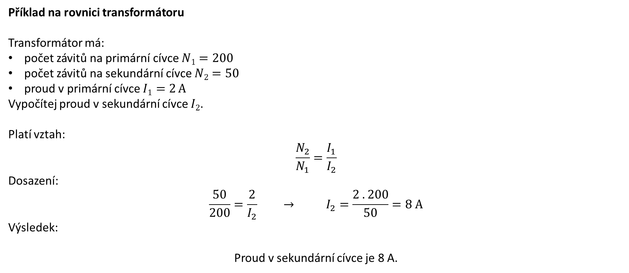

Příklad na rovnici transformátoru
Transformátor má:
počet závitů na primární cívce $N1=200$
počet závitů na sekundární cívce $N2=50$
proud v primární cívce $I1=2 A$
Vypočítej proud v sekundární cívce $I2$​.
Platí vztah:
$$\frac{N_{2}}{N_{1}}=\frac{I_{1}}{I_{2}}$$
Dosazení:
$$\frac{50}{200}=\frac{2}{I_{2}} → I_{2}=\frac{2 . 200}{50}=8 A$$
Výsledek:
Proud v sekundární cívce je 8 A.
$$I1=2 A$$
$$I2= ?A$$
$$N1=200$$
$$N2=50$$

Slide 13
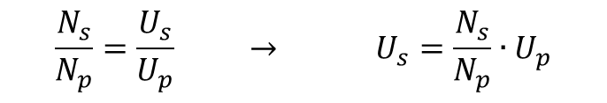
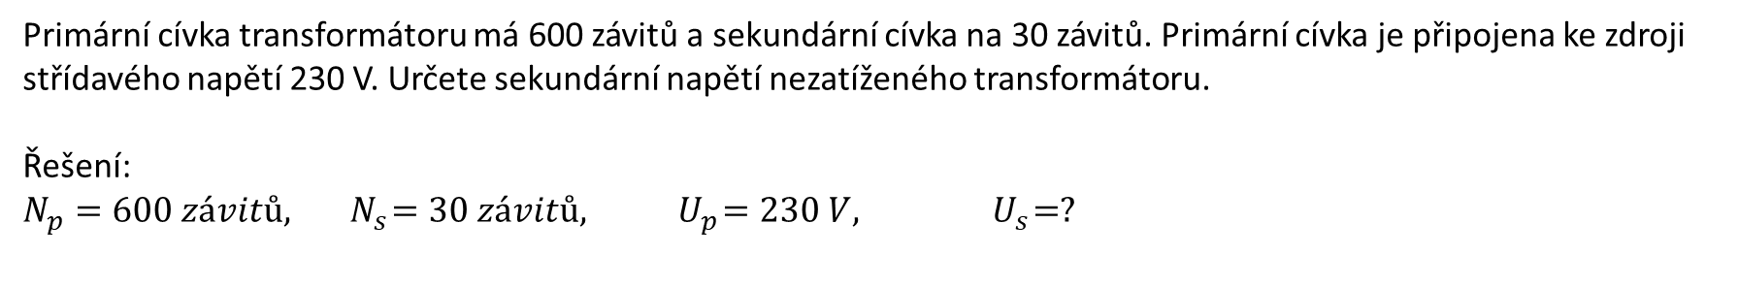
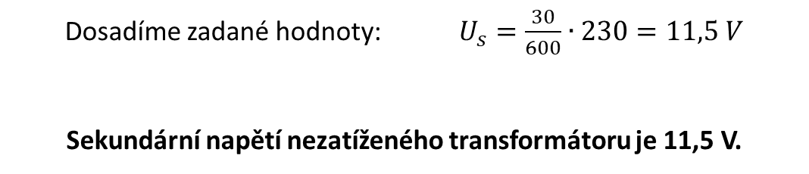
Příklad 1
Primární cívka transformátoru má 600 závitů a sekundární cívka na 30 závitů. Primární cívka je připojena ke zdroji střídavého napětí 230 V. Určete sekundární napětí nezatíženého transformátoru.
Řešení:
$$N_{p}=600 závitů, { N}_{s}=30 závitů, { U}_{p}=230 V, { U}_{s}=?$$
$$\frac{N_{s}}{N_{p}}=\frac{U_{s}}{U_{p}} → U_{s}=\frac{N_{s}}{N_{p}}∙U_{p}$$
Z rovnice transformátoru
Dosadíme zadané hodnoty: $U_{s}=\frac{30}{600}∙230=11,5 V$
Sekundární napětí nezatíženého transformátoru je 11,5 V.

Slide 14
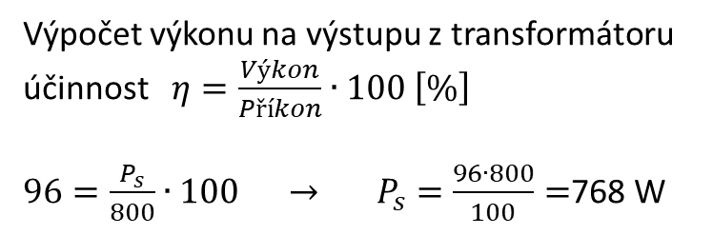
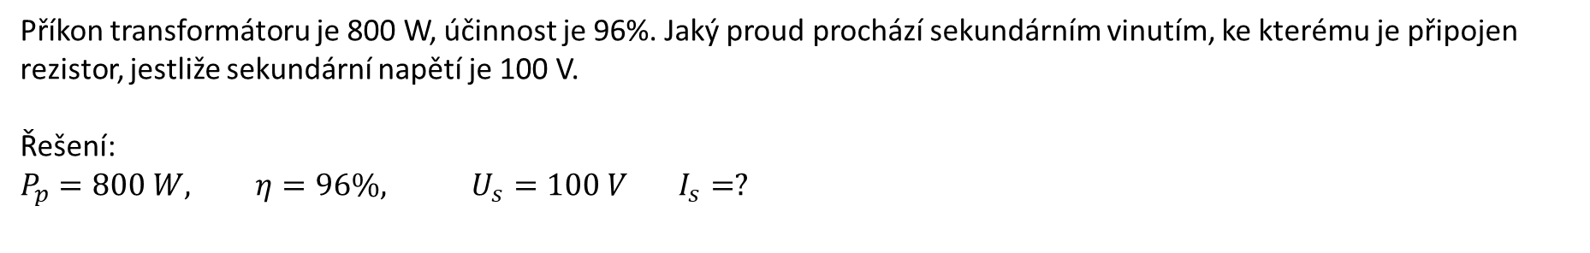
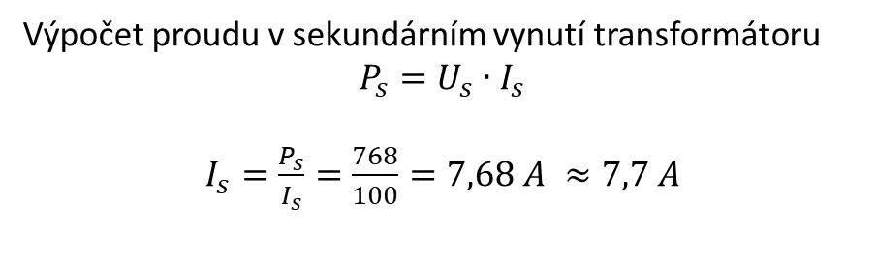
Příklad 2
Příkon transformátoru je 800 W, účinnost je 96%. Jaký proud prochází sekundárním vinutím, ke kterému je připojen rezistor, jestliže sekundární napětí je 100 V.
Řešení:
$$P_{p}=800 W, η=96\%, U_{s}=100 V I_{s}=?$$
Výpočet výkonu na výstupu z transformátoru
účinnost $η=\frac{Výkon}{Příkon}∙100 \left[\%\right]$
$96=\frac{P_{s}}{800}∙100 → P_{s}=\frac{96∙800}{100}=$768 W
Výpočet proudu v sekundárním vynutí transformátoru
$$P_{s}=U_{s}∙I_{s}$$
$I_{s}=\frac{P_{s}}{I_{s}}=\frac{768}{100}=7,68 A ≈7,7 A$
Sekundárním vynutím transformátoru prochází proud 7,7 A

Slide 15
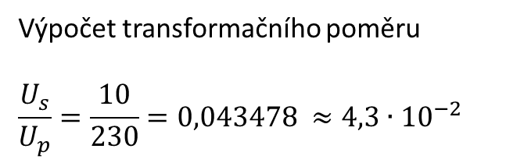
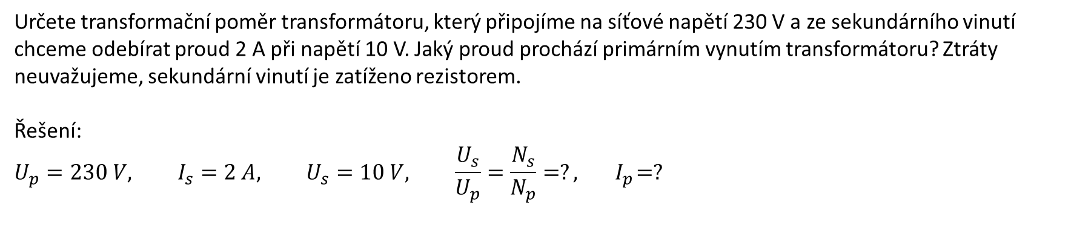
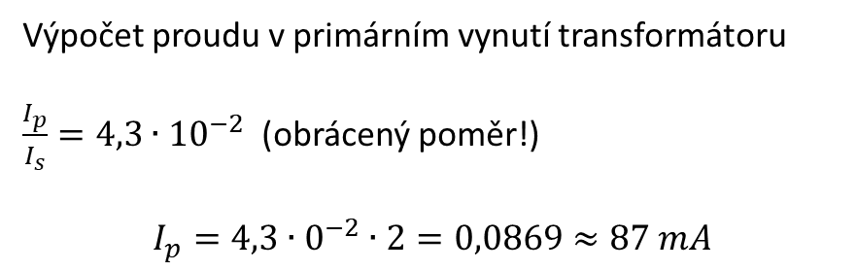
Příklad 3
Určete transformační poměr transformátoru, který připojíme na síťové napětí 230 V a ze sekundárního vinutí chceme odebírat proud 2 A při napětí 10 V. Jaký proud prochází primárním vynutím transformátoru? Ztráty neuvažujeme, sekundární vinutí je zatíženo rezistorem.
Řešení:
$$U_{p}=230 V, I_{s}=2 A, U_{s}=10 V, \frac{U_{s}}{U_{p}}=\frac{N_{s}}{N_{p}}=?, { I}_{p}=?$$
Výpočet transformačního poměru
$$\frac{U_{s}}{U_{p}}=\frac{10}{230}=0,043478 ≈4,3∙{10}^{−2}$$
Výpočet proudu v primárním vynutí transformátoru
$\frac{I_{p}}{I_{s}}=4,3∙{10}^{−2}$ (obrácený poměr!)
$$I_{p}=4,3∙0^{−2}∙2=0,0869≈87 mA$$
Transformační poměr je $4,3∙{10}^{−2}$ a proud v primárním vynutí transformátoru má hodnotu 87 mA.

Slide 16
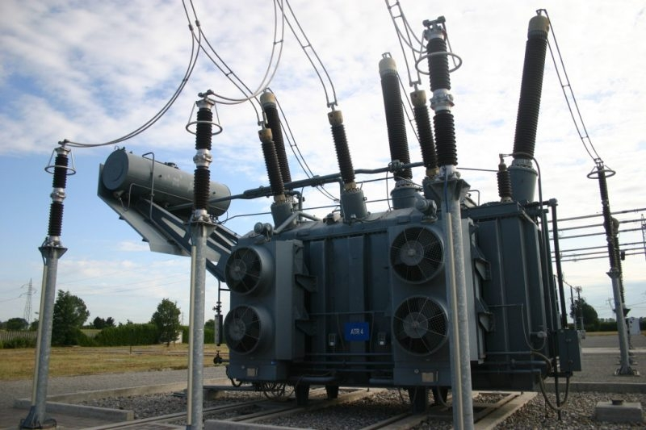
Konec

